Slide 1
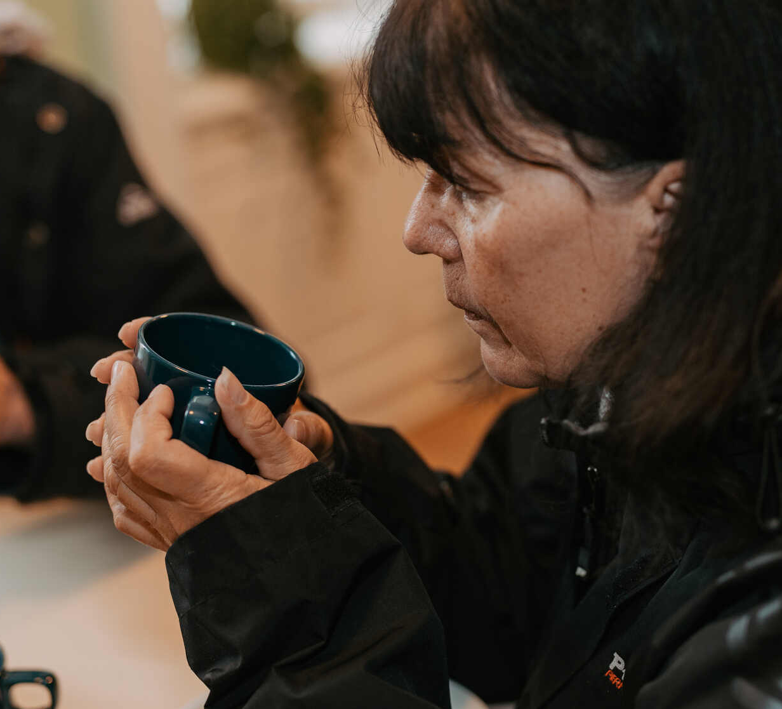
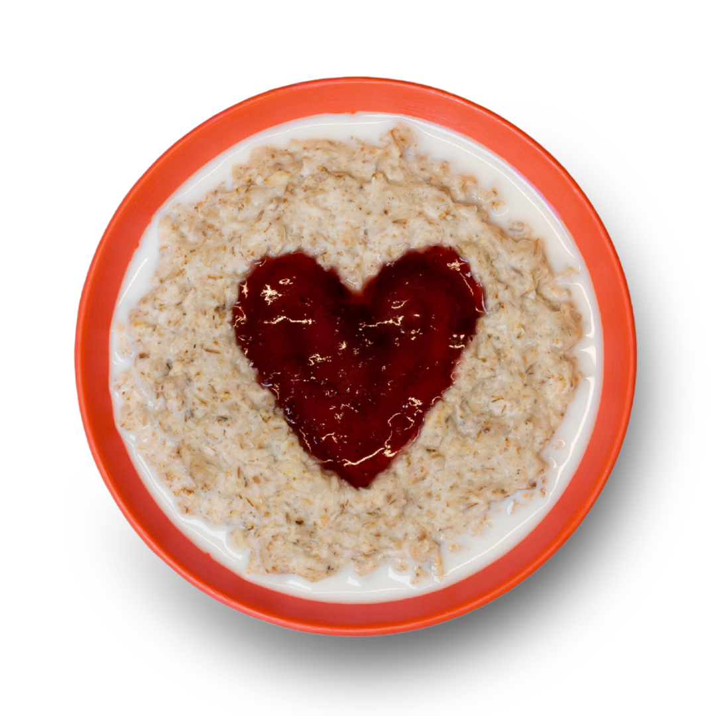
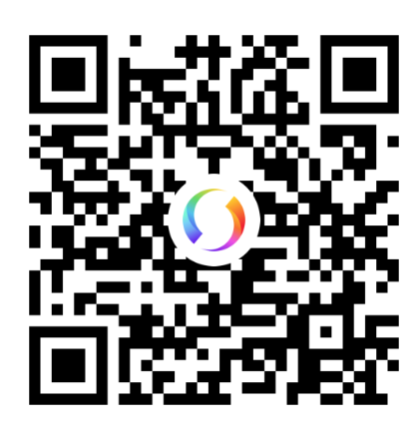
Frukoströrelsen
25 kr motsvarar en frukost på Räddningsmissionens frukostcafé för människor i hemlöshet och social utsatthet.
Senaste året har vi serverat i snitt 120 frukostar varje dag det är öppet. Förutom frukost finns det möjlighet att ta en dusch, tvätta sina kläder, få nya skor eller ny varm jacka. Besökarna kan också få hjälp med att ta kontakt med myndigheter, låna en telefon eller samtala med en pastor.
Swisha frukostar till 900 441 41 eller använd QR-koden.
Det bästa med frukostcaféet är att jag alltid är välkommen. Sen är det ju synd att det behövs, men tur att det finns.

